Slide 1

HelperFriend
Jo Won Hyeung

Slide 2
INDEX
Helperfriend란?
팀원 소개
기술 스택
기능 설명

Slide 3
Helperfriend란?
TEAM
CONTEST
STUDY

Slide 4
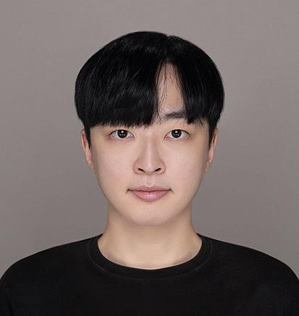
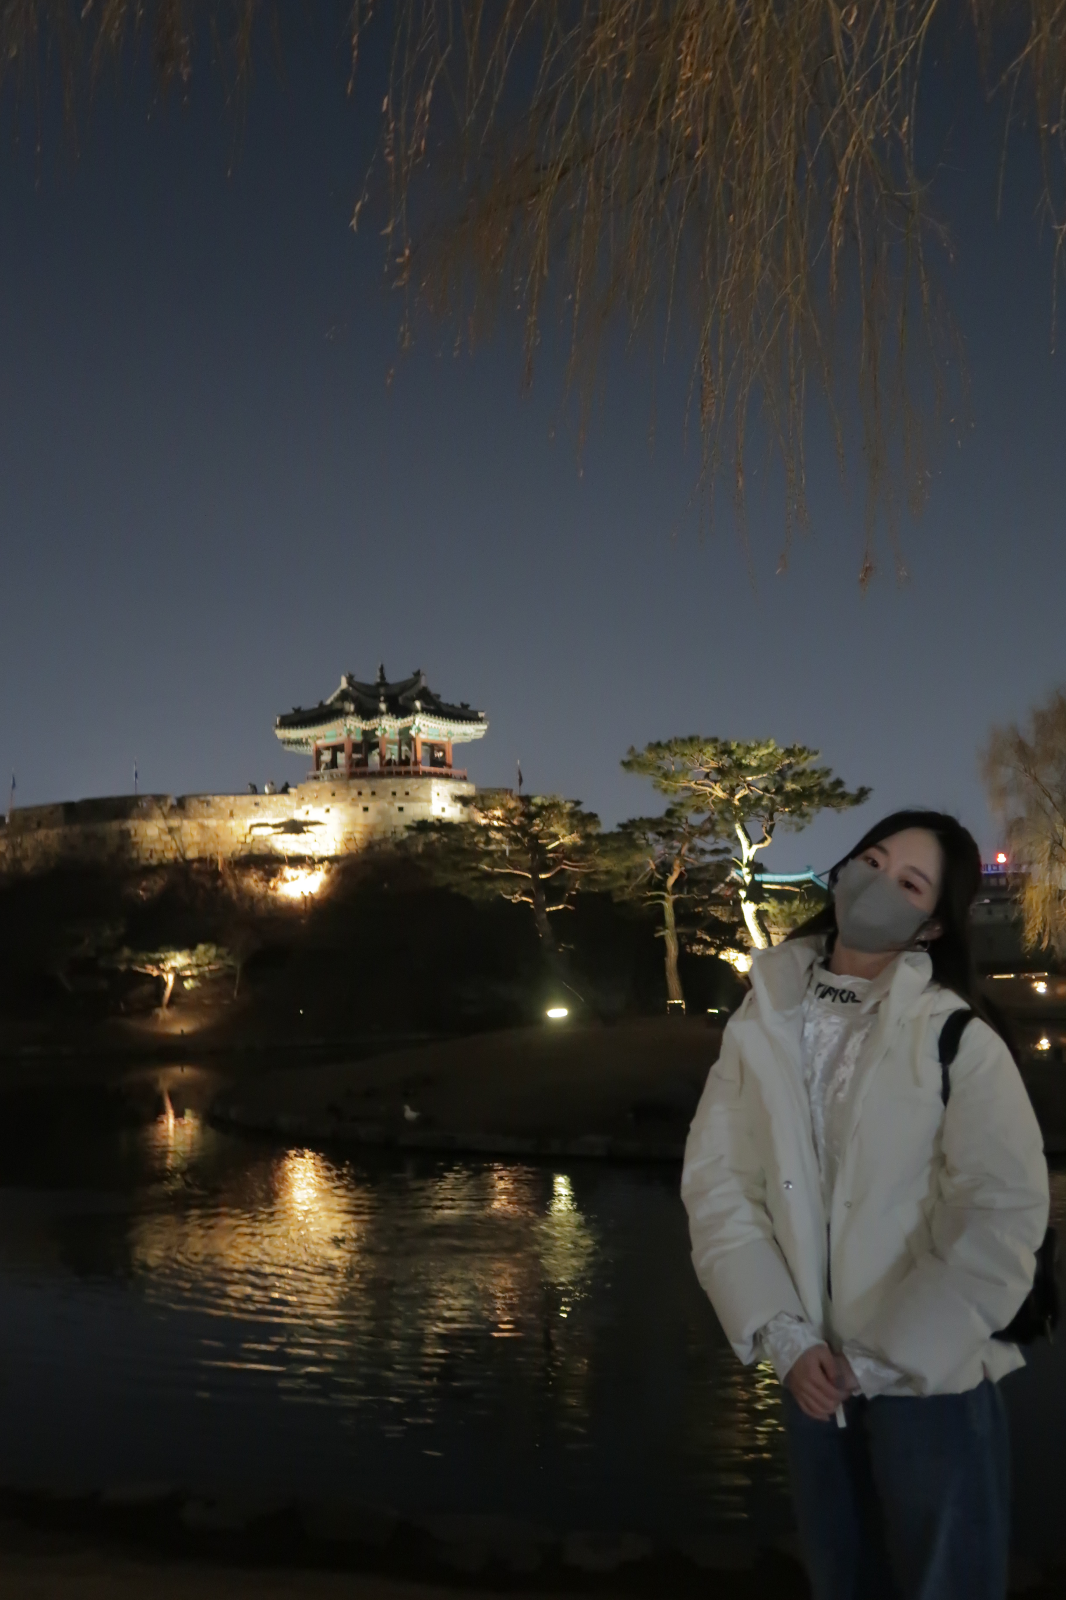
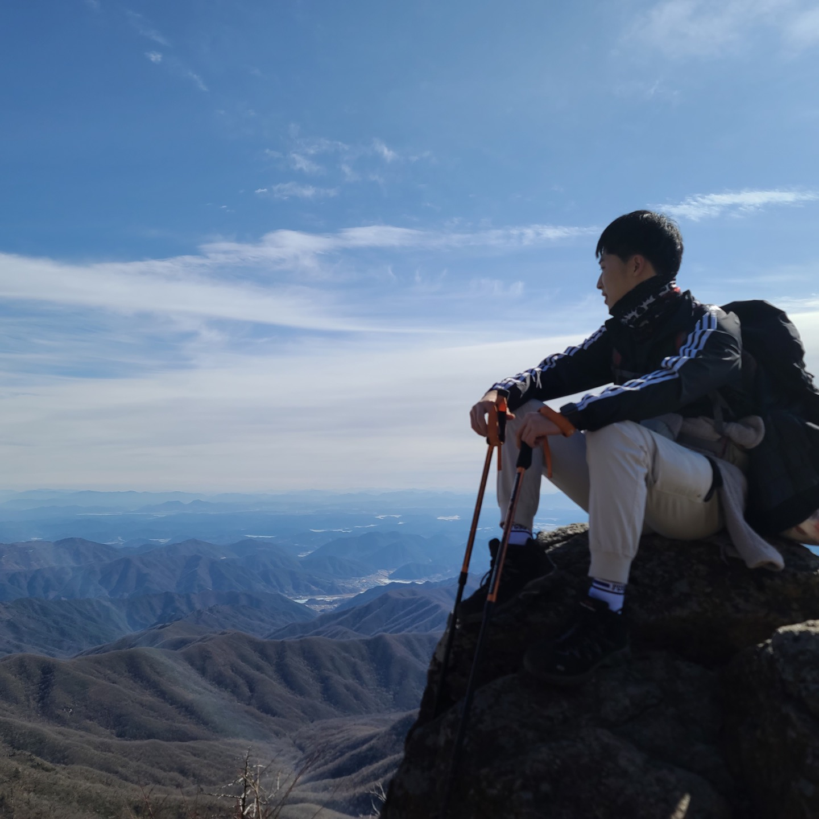
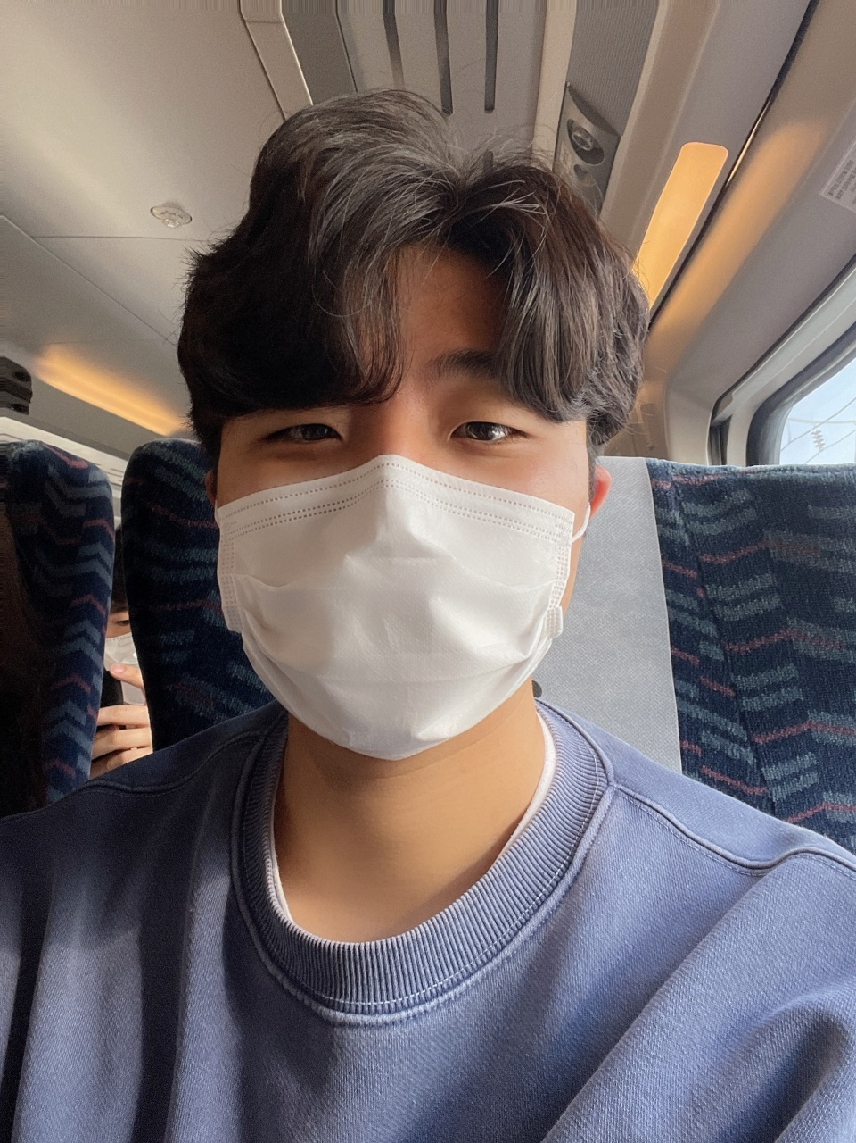

팀원 소개
조원형
양예담
박재현
홍진수
JoWonHyeung
liannadam
Zany_96.61
jin_stagram96

Slide 5








기술 스택

Slide 6




기능 설명
팀 매칭 시스템
질문 게시판
공모전/대외 활동 실시간 정보 제공
코딩 관련 사이트 가이드라인 제시

Slide 7
Thank you

